Slide 1
UMA ARQUITETURA DE SOFTWARE PARA O GERENCIAMENTO DE UM AMBIENTE UBÍQUO E PERVASIVO NA ÁREA DA SAÚDE
Nome do bolsista: Wagner Silveira
Nome do orientador: Carlos Oberdan Rolim
Órgão Financiador da bolsa: FURI
UNIVERSIDADE REGIONAL INTEGRADA DO ALTO URUGUAI E DAS MISSÕES
Grupo e linha de pesquisa:

Slide 2
INTRODUÇÃO/OBJETIVOS
Terceiro grande paradigma computacional
Nova forma de interação homem/máquina

Slide 3
INTRODUÇÃO/OBJETIVOS
Dificuldades para tornar a ubicomp realidade:
  Gerenciamento da comunicação
  Segurança
  Escalabilidade
  Extensividade

Slide 4
INTRODUÇÃO/OBJETIVOS
Dificuldades na saúde:
  Tratamento e não prevenção
  Hospitais lotados
  Dificuldades para monitoramento

Slide 5
INTRODUÇÃO/OBJETIVOS
Objetivo - Solucionar problemas na saúde
Desenvolvimento de uma arquitetura de software que facilite o desenvolvimento de outras aplicações

Slide 6
METODOLOGIA
Com estudos realizados, foi decidido não criar um software “fechado” para solucionar alguns problemas da saúde
Criação de uma arquitetura de software que facilite desenvolvimento de outros softwares para solucionar tais problemas

Slide 7
RESULTADOS E DISCUSSÕES
urimed-middleware
  Node.js
  MongoDB
  API RESTful
  Webservices
  Publish/Subscribe

Slide 8
RESULTADOS E DISCUSSÕES

Slide 9
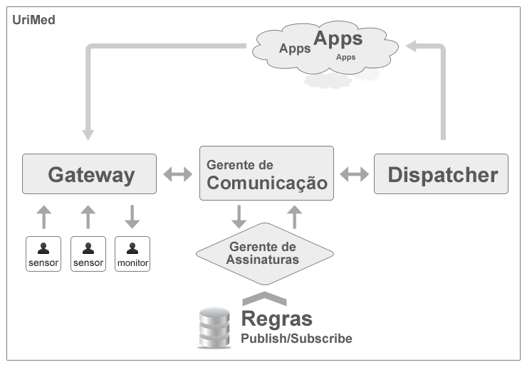

Slide 10
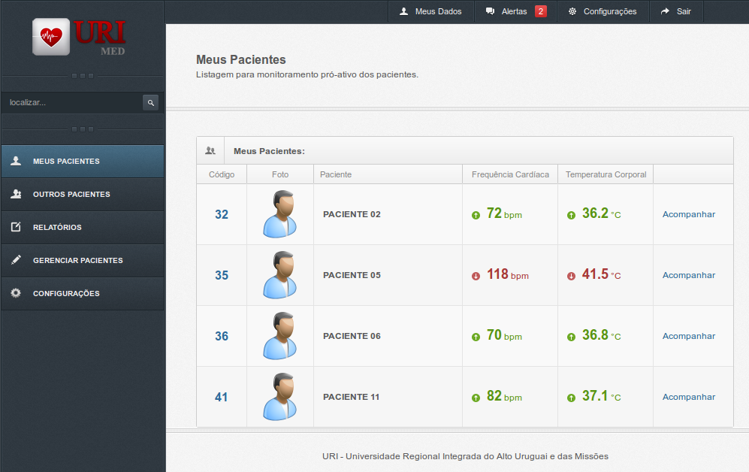

Slide 11
while (duvidas.hasNext()) {
microfone.out(bolsista.getResposta(duvidas.next()));
}

Slide 12
REFERÊNCIAS
INSTITUTO BRASILEIRO DE GEOGRAFIA ESTATÍSTICA. Idosos no mundo. Rio de Janeiro: IBGE, 2010a. Disponível em: <http://ibge.gov.br/ibgeteen/datas/idoso/idoso_no_mundo.html>. Acessado em: 08 jan. 2012.
SAHA, D.; MUKHERJEE, A. Pervasive computing: a paradigm for the 21st century. IEEE Computer, v.36, n.3, p.26, 2003;
SOUZA, RODRIGO. Middlewares e Redes de Sensores: aspectos conceituais e arquiteturais. Mobile & Pervasive Computing Group, p. 24, jul. 2008.
WEISER, MARK. The Computer for the 21st Century. Scientific American, p. 94-104, set. 1991.

